Slide 1
SAÉ 5 — Observabilité et diagnostic d'incidents
Simul-Pix : une lecture d'incident qui ne confond pas les causes
Ania · anayel · Madi · Tom
Garantie : ne pas confondre retard de consommateur, réplication dégradée et panne de persistance — bonne cause sur 100 % des cas connus, abstention explicite sinon.

Slide 2
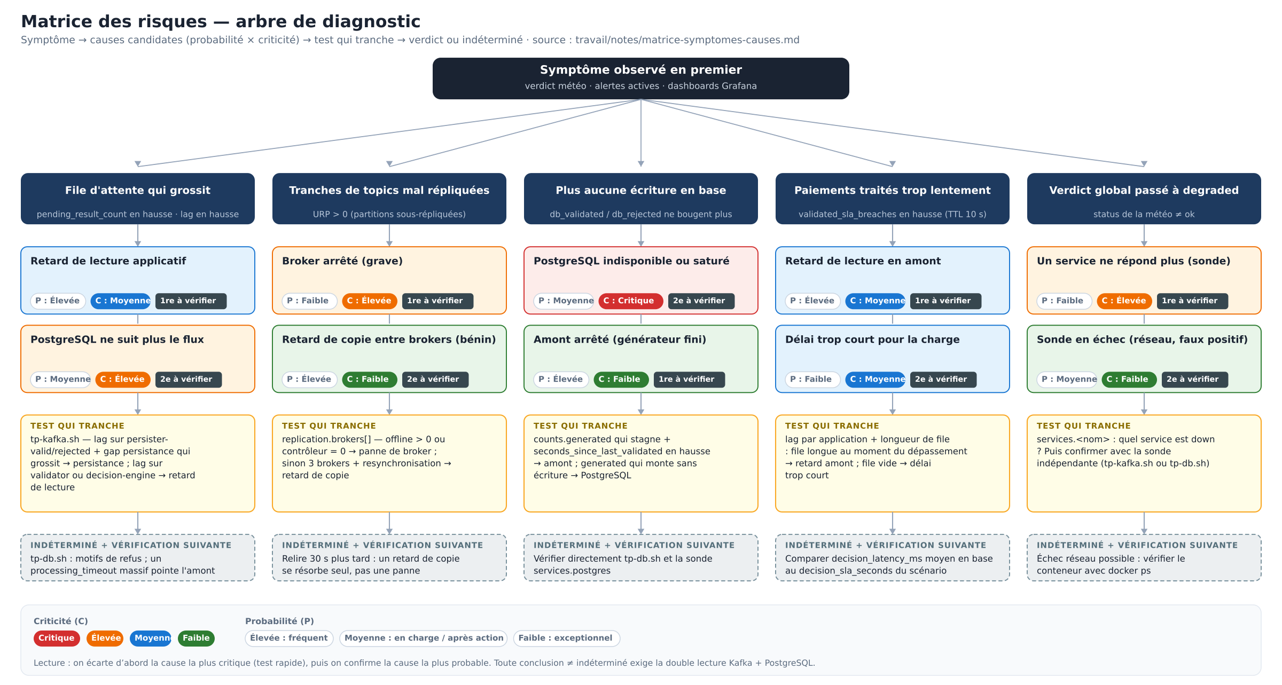
Le sujet & la problématique
Ania — Introduction
Plusieurs causes produisent le même symptôme
• Une courbe qui monte : lecteur lent ? base saturée ? fin normale ? — le risque : corriger la mauvaise chose
Arbre de risques : un symptôme, plusieurs causes

Slide 3
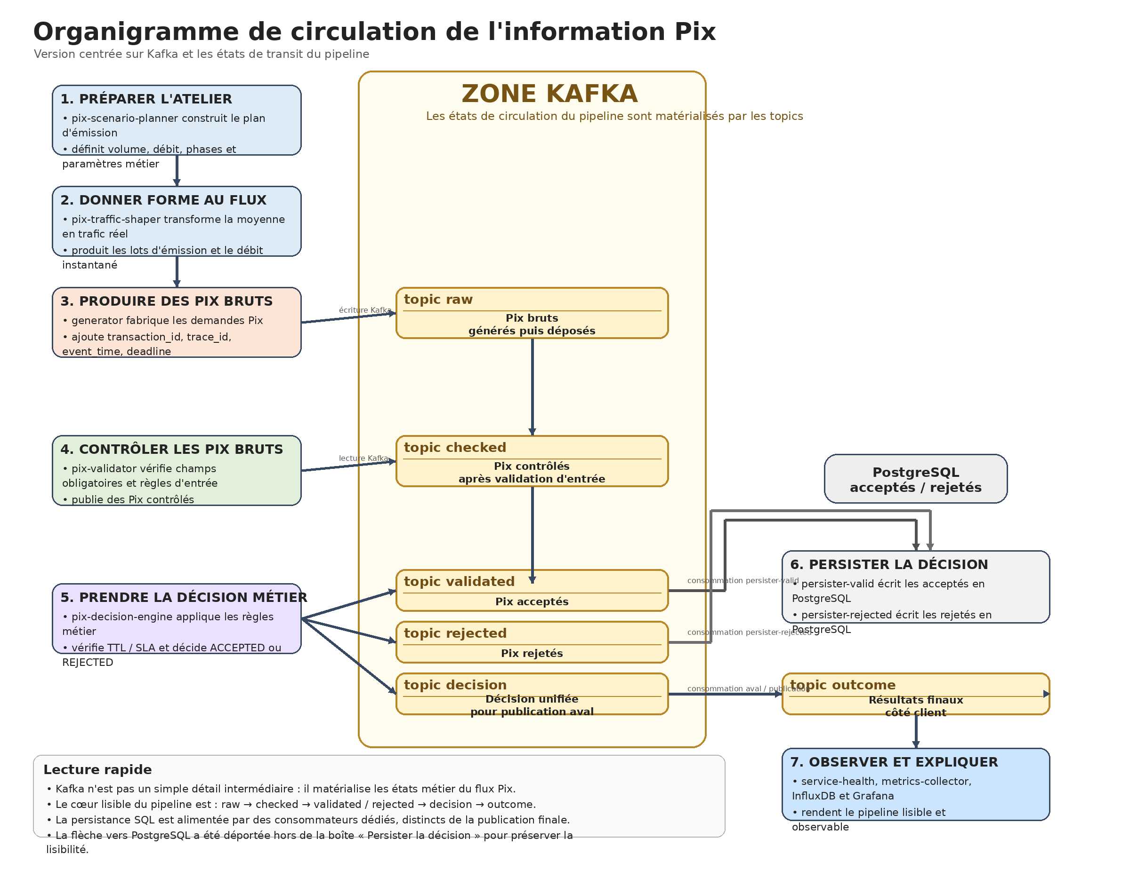
La plateforme & le vocabulaire
Ania — Introduction
Terme | Définition
Broker | serveur Kafka — 3 ici (réplication de facto)
Topic | file de messages publiée et lue
Consommateur | service qui lit un topic
Lag | retard de lecture (« la file qui grossit »)
Persistance | écriture du résultat en PostgreSQL
Le pipeline de paiement

Slide 4
L'existant : des indicateurs, pas de diagnostic
anayel — Conception
• Le socle fournit déjà : compteurs, lag, URP, /health, dashboards Grafana
Mais rien n'interprète : un indicateur n'est pas un diagnostic
• Une courbe qui monte ne dit pas pourquoi — c'est l'écart que nous comblons

Slide 5
Les familles d'incident & les faux amis
anayel — Conception
Famille | Couleur | Symptôme | Cause probable type
A — retard consommateur | orange | la file grossit | retard de lecture applicatif
B — réplication dégradée | jaune | réplication incomplète | broker en pause / copie en retard
C — persistance | rouge | la base ne suit plus | persister lent / PostgreSQL en panne
D — traitement lent | bleu | paiement traité trop lentement | délai SLA trop court pour la charge
• Faux amis : lag 1 = éclair normal · base figée = fin de scénario

Slide 6
La matrice : symptôme → 2 causes → l'observation qui tranche
anayel — Conception
Symptôme | Cause 1 | Cause 2 | Observation discriminante
La file grossit | retard de lecture | PostgreSQL ne suit plus | quel groupe est en retard + tendance de l'écart
URP > 0 | broker arrêté | simple copie en retard | état du cluster (contrôleur, brokers)
Plus d'écritures | PostgreSQL indisponible | amont arrêté (fin normale) | tendance de counts.generated
Paiements trop lents | retard en amont | délai SLA trop court | présence d'une file au dépassement
Chaque règle s'appuie sur une mesure, pas sur une intuition

Slide 7
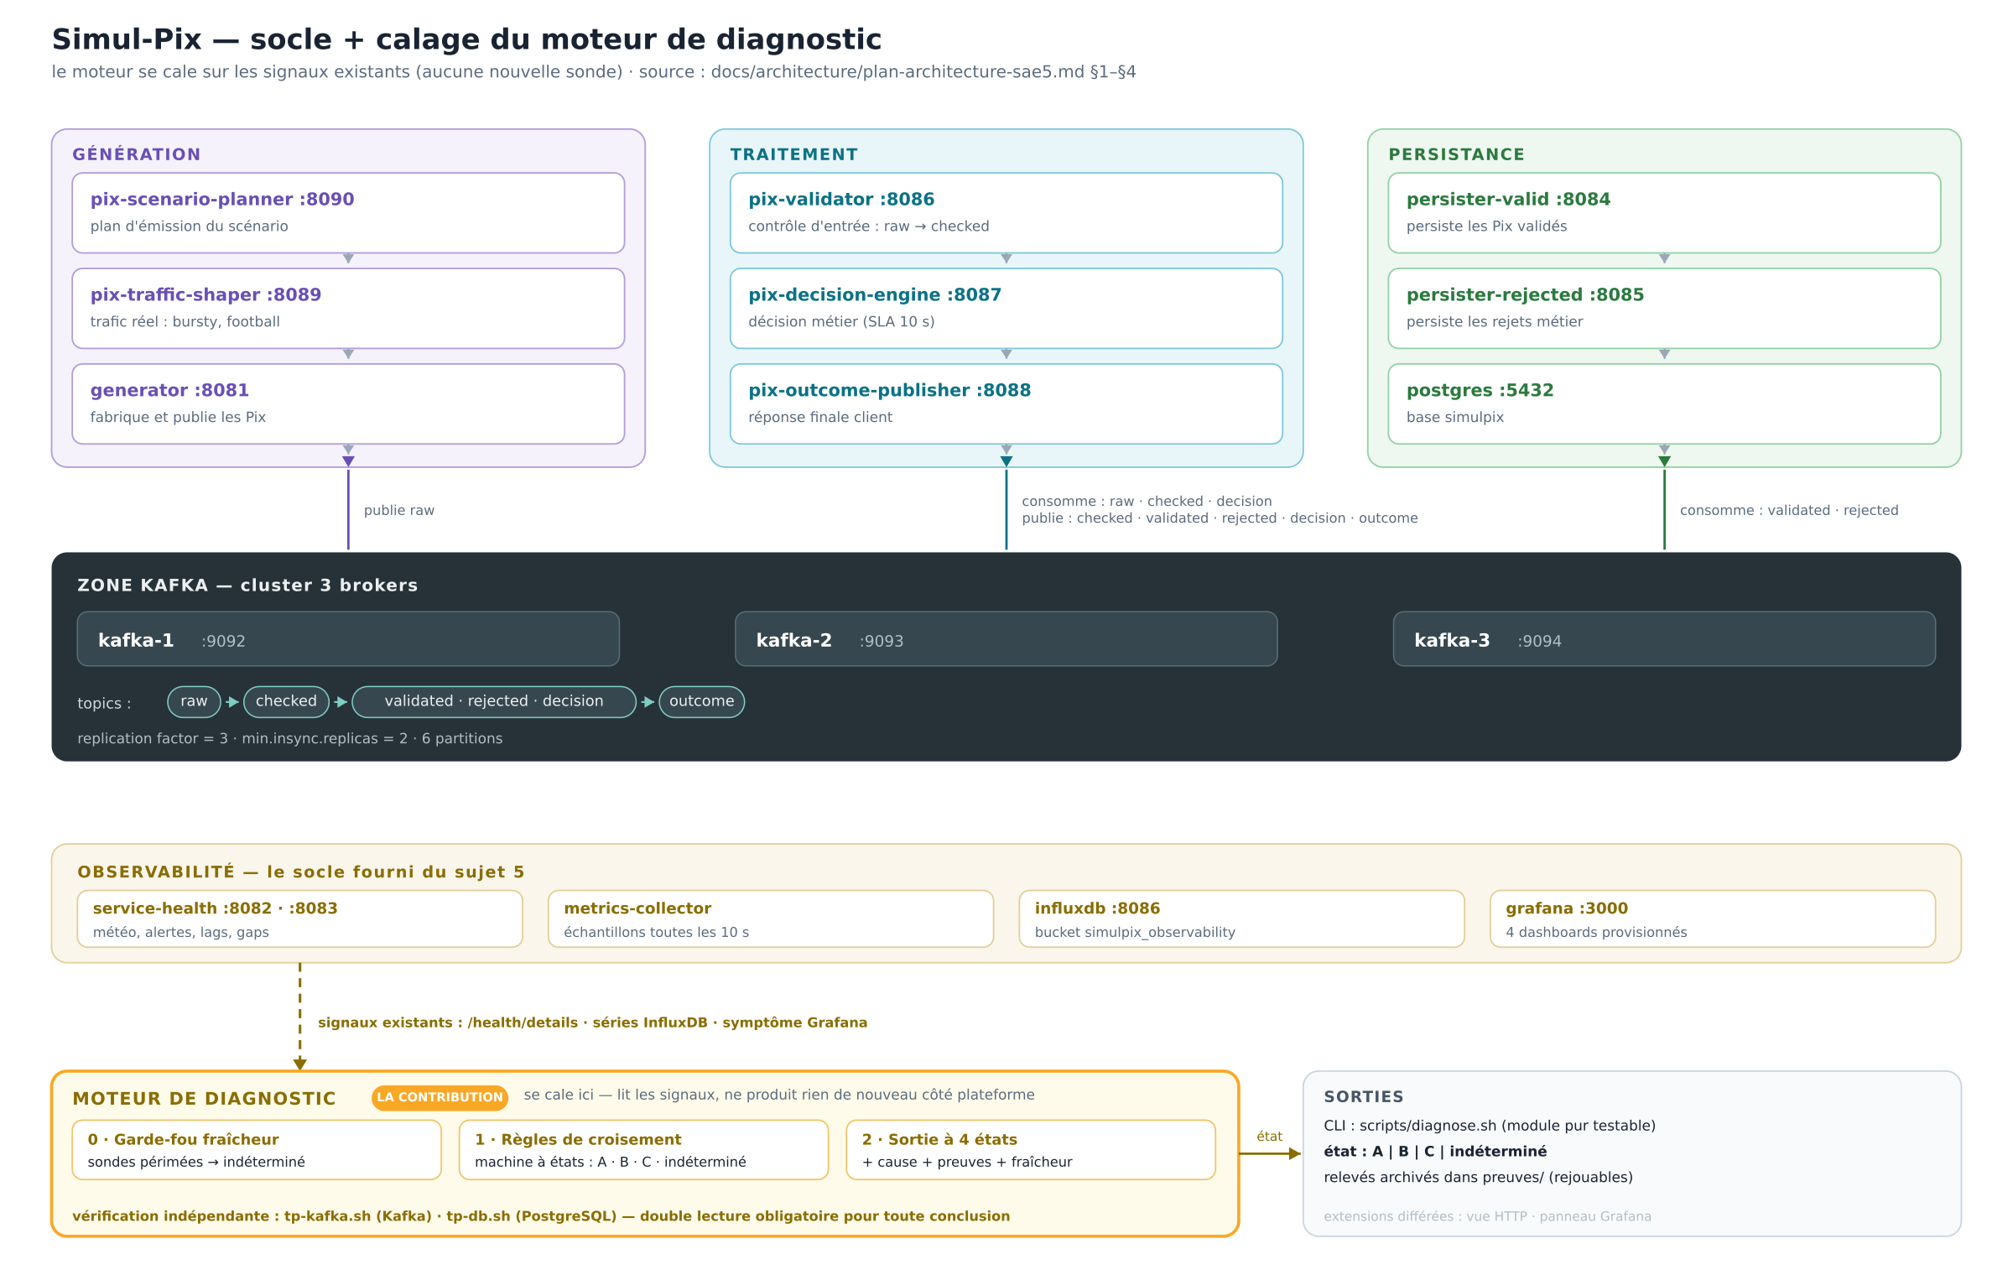
La solution : le moteur automatise la matrice
Madi — Développement
• Lit l'état → applique la matrice → verdict : famille, cause probable, causes écartées
• Et si la donnée ne suffit pas : abstention explicite (7 raisons) + vérification suivante
Le moteur branché sur le socle

Slide 8
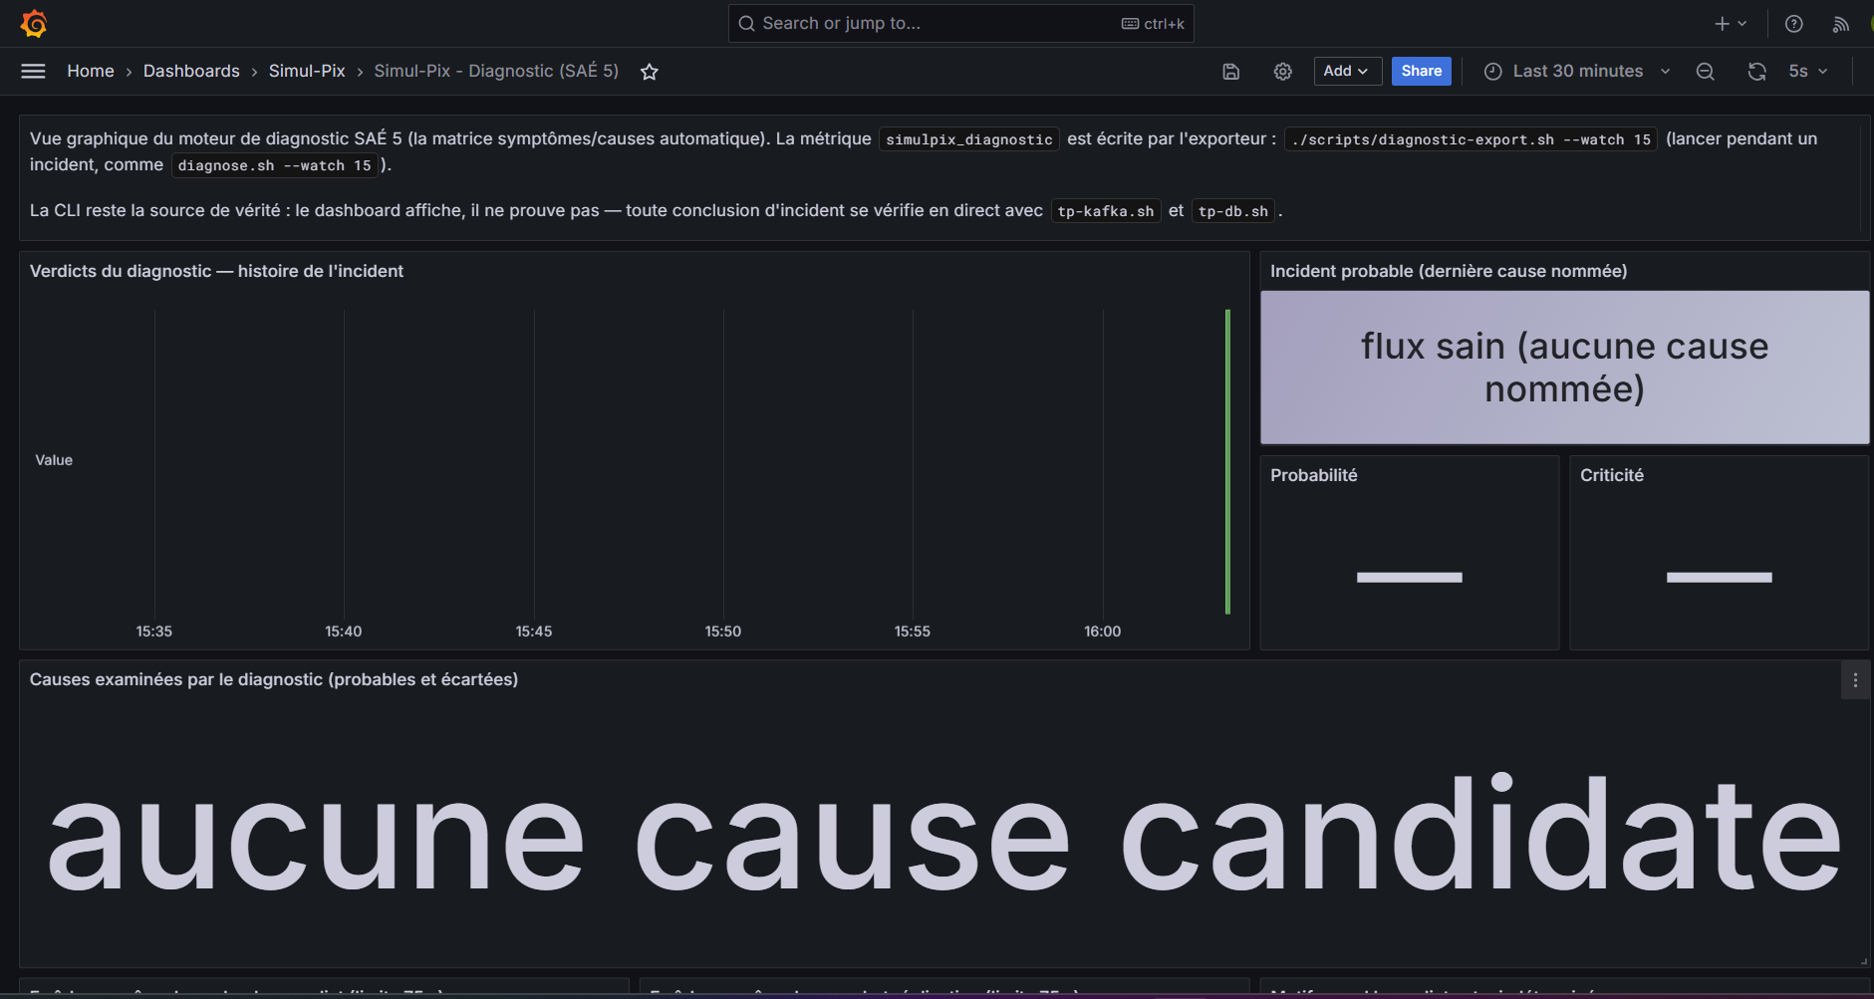
Démo live : un incident de bout en bout
Madi — Développement
$ ./scripts/demo-incident.sh A
• La frise passe orange ~40 s → le panneau se remplit → retour au vert
Le dashboard au repos (frise verte, aucun examen en cours)

Slide 9
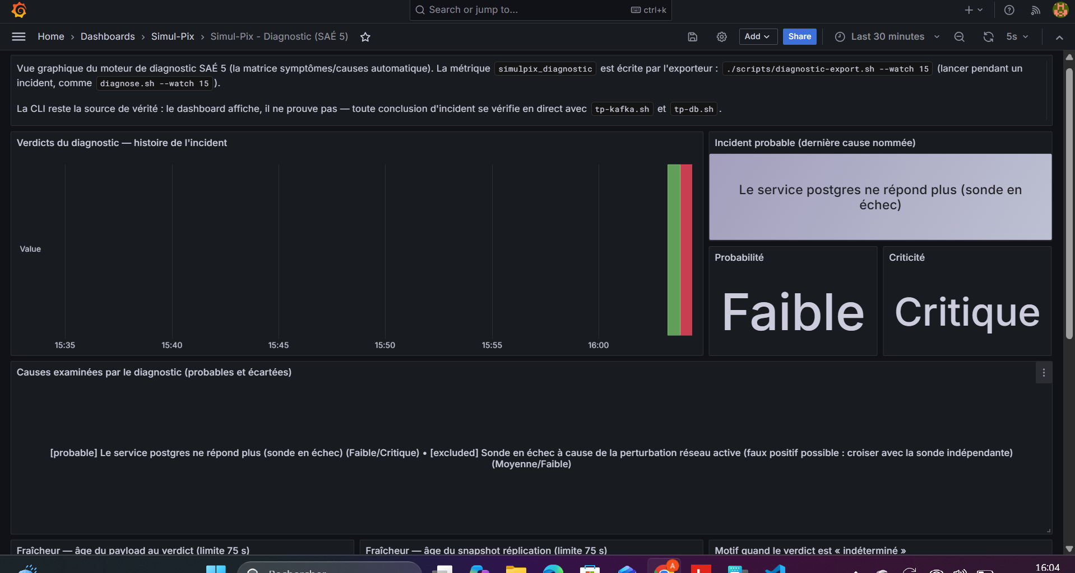
La vue pendant l'incident — et le bug trouvé
Madi — Développement
La vue en situation : cause probable, criticité, causes écartées
Bug trouvé en préparant la démo : last() non trié → verdict périmé — corrigé avec sort(_time)

Slide 10
Résultats mesurés (pas promis)
Tom — Conclusion
Critère | Résultat
Justesse | 4/4 familles correctes, 0 famille erronée nommée
Délai de détection | 3 s – 25 s (moyenne 14,25 s) — garantie : 30 s
Faux positifs | 0 sur 70 échantillons nominaux (IC 95 % borne sup. ~5 %)
Non-confusion backlog / rejet / perte | 800 == 800 == 800, écarts 0 — 4/4 cas croisés
Code | 37 tests unitaires du moteur

Slide 11
Limites, perspectives & le dépôt
Tom — Conclusion
• IC ~5 % · 4 incidents scriptés · perte jamais provoquée (résultat négatif documenté)
• Perspectives : détection adaptative · pistes LIMOS (détection du signal, loi de Little)
• Le dépôt : docs/ (guide praticien) · preuves/ (169 fichiers) · tests/ — rejeu en 2 commandes
Merci — vos questions

